Slide 1
PCI Express
Monta Javnošāne
1. IT kursa studente

Slide 2
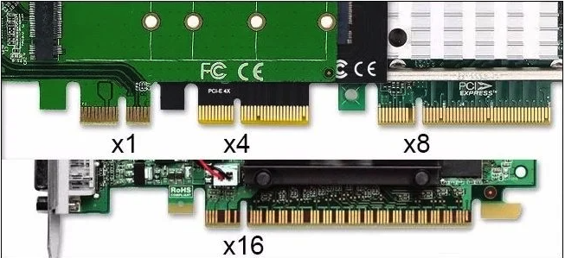
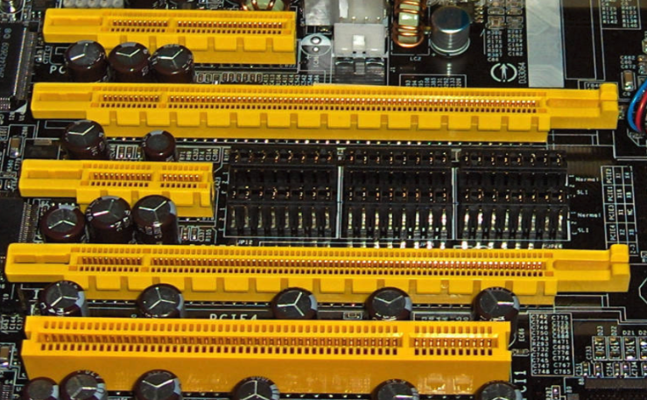
PCIe vizualizācija
Notes:
Sastāv no joslā , ir 1, 4, 8 un 16 joslu modeļi

Slide 3
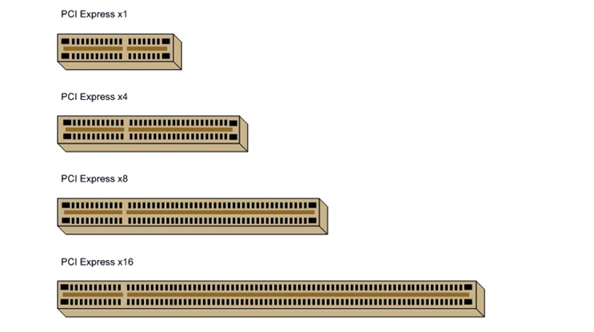
Kas ir PCI-Express un kur tiek pielietots?
PCIe ir ātrgaitas seriālais savienojums, kas ļauj savienot datora komponentus ar datora procesoru. Piemēram, cietie diski, atmiņa kartes, skaņas kartes, video kartes, tīkla kartes u.c.
PCIe saskarsmi, nosaka joslu skaits:
PCIe 1 josla
PCIe 4 josla
PCIe 8 josla
PCIe 16 josla

Slide 4
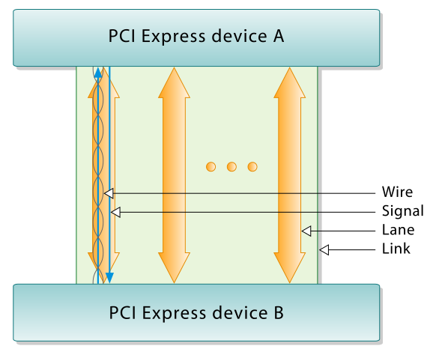
PCIe tehnoloģija
Lai nodrošinātu integritāti, PCIe ierīcē tiek izmantots 1., 2. paaudzes 8b/10b kodēšanas shēma, bet 3.,4.,5.paaudzei 128b/130b kodēšanas shēmu. PCIe ir balstīts uz point-to-point seriāliem savienojumiem. PCIe apstrādā datus no vairākiem avotiem, PCIe ir “slēdzis”, kas kontrolē vairākus point-to-point seriālos savienojumus. Šie savienojumi izplūst no “slēdža”, vedot tieši uz ierīcēm, kur jānosūta dati. Katrai ierīcei ir savs savienojums.

Slide 5
PCI3 priekšrocības
Labāka veiktspēja. Izmantojot tikai vienu joslu, PCIe caurlaidspēja ir divreiz lielāka nekā PCI. Šajā gadījumā caurlaidspēja palielinās proporcionāli līniju skaitam slotā, kuru maksimālais skaits var sasniegt 32. Papildu priekšrocība ir tā, ka datus var pārraidīt abos virzienos vienlaikus.
Ievades-izejas vienkāršošana.
PCIe sniedz jaunas iespējas saņemt datus ar vienlaicīgas datu pārraides tehnoloģijas palīdzību, kas nodrošina savlaicīgu datu saņemšanu.

